Slide 1

KÍNH CHÀO THẦY CÔ
CÙNG CÁC EM HỌC SINH

Slide 2
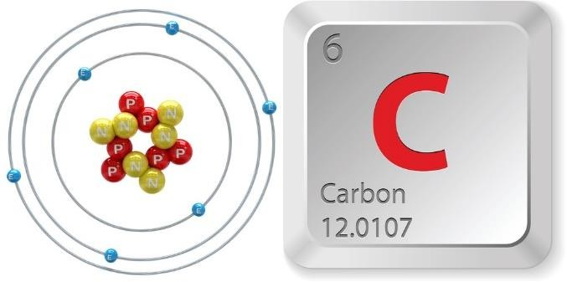
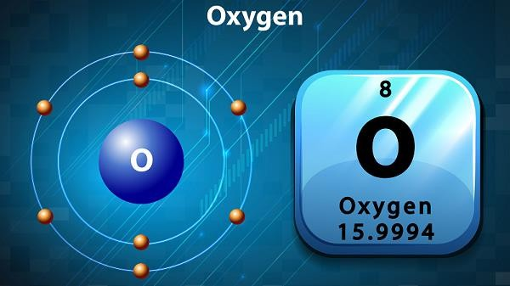
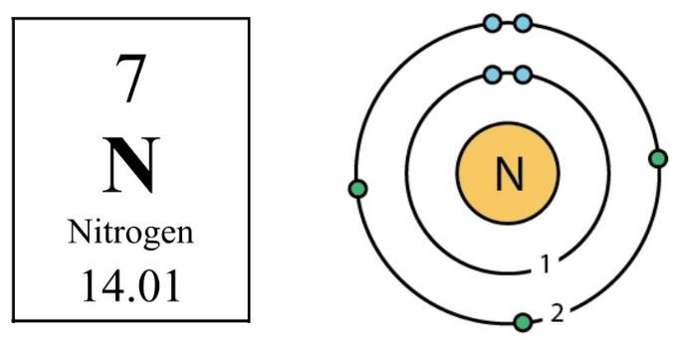
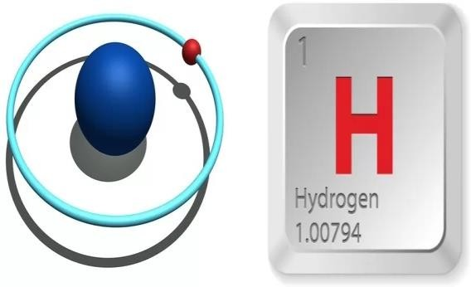


BỐC THĂM CHIA NHÓM
Các học sinh bốc thăm được phiếu giống nhau sẽ là một nhóm.

Slide 3

















HOẠT ĐỘNG 1. KHỞI ĐỘNG
QUẢ BÓNG THẦN KỲ

Slide 4




HOẠT ĐỘNG 1. KHỞI ĐỘNG
GV mở một đoạn nhạc và cho HS chuyền quả bóng qua lại trong lớp, đoạn nhạc đột ngột dừng lại ở HS nào thì HS đó có nhiệm vụ trả lời câu hỏi hiện ra trên màn hình.

Slide 5

HOẠT ĐỘNG 1. KHỞI ĐỘNG

Slide 6
HOẠT ĐỘNG 1. KHỞI ĐỘNG
Hạt nhân nguyên tử được cấu tạo từ các hạt nào?
Proton và neutron

Slide 7
HOẠT ĐỘNG 1. KHỞI ĐỘNG

Slide 8
HOẠT ĐỘNG 1. KHỞI ĐỘNG
Hạt không mang điện tích trong nguyên tử là hạt nào?
Neutron.

Slide 9
HOẠT ĐỘNG 1. KHỞI ĐỘNG

Slide 10
HOẠT ĐỘNG 1. KHỞI ĐỘNG
Lớp electron quyết định tính chất hóa học của nguyên tử là lớp nào?
Lớp electron ngoài cùng.

Slide 11
HOẠT ĐỘNG 1. KHỞI ĐỘNG

Slide 12
HOẠT ĐỘNG 1. KHỞI ĐỘNG
“Nguyên tử là hạt vô cùng nhỏ tạo nên chất, mang điện
tích dương”, phát biểu này đúng hay sai? Vì sao?
Sai, vì nguyên tử trung hòa về điện.

Slide 13
















TRAO THƯỞNG

Slide 14
DẪN DẮT VÀO BÀI HỌC
Trên tay các em là hình ảnh các nguyên tố hóa học phổ biến nhất trong cơ thể người, vậy nguyên tố hóa học là gì?

Slide 15

NGUYÊN TỐ HÓA HỌC
Tên gọi và kí hiệu
của nguyên tố hóa học
GIÁO VIÊN:

Slide 16

NGUYÊN TỐ HÓA HỌC
Biết được khái niệm nguyên tố hóa học Biết được các đặc điểm của nguyên tố hóa học

Slide 17


Hoạt động 2:
BÀN TRÒN
TRI THỨC

Slide 18
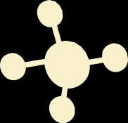
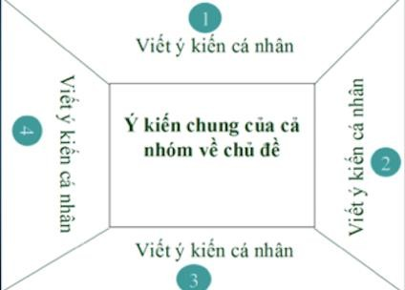

CÁCH CHƠI
Lớp chia thành các nhóm sao cho mỗi nhóm có 4 bạn. Mỗi nhóm 4 bạn thảo luận để đưa ra câu trả lời cho các câu hỏi.
Ở lượt đầu tiên, mỗi cá nhân độc lập suy nghĩ và viết câu trả lời của mình vào giấy nháp.
Ở lượt thảo luận chung, 4 cá nhân cùng tổng hợp ý kiến và ghi vào phiếu học tập.
Báo cáo ngẫu nhiên, điểm 20/câu.

Slide 19




START
TIME’S UP!
2 PHÚT HOẠT ĐỘNG CÁ NHÂN
TIMER
120
110
10
100
20
90
30
80
40
70
50
60

Slide 20
START
TIME’S UP!
3 PHÚT HOẠT ĐỘNG NHÓM
TIMER
180
165
15
150
30
135
45
120
60
105
75
90

Slide 21


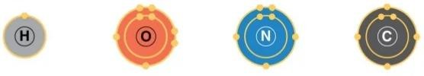
CÂU 1
Quan sát hình ảnh, cho biết số proton trong hạt nhân của các nguyên tử. Các nguyên tử trên thuộc cùng nguyên tố hóa học hay không? Vì sao?

Slide 22
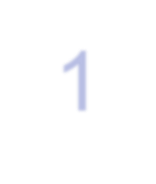
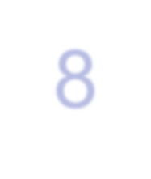
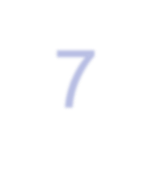
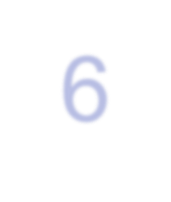
CÂU 1
Quan sát hình ảnh, cho biết số proton trong hạt nhân của các nguyên tử. Các nguyên tử trên thuộc cùng nguyên tố hóa học hay không? Vì sao?
1 8 7 6
Các nguyên tử trên không thuộc cũng nguyên tố hóa học, vì chúng có số electron khác nhau → có số proton khác nhau.

Slide 23
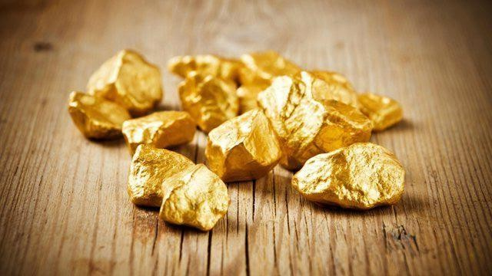
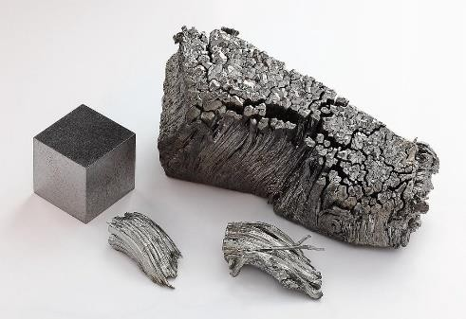
CÂU 2
Từ thế kỷ 20, các nhà khoa học đã dùng kỹ thuật bắn phá hạt nhân nguyên tử để biến chì thành vàng. Biết nguyên tử chì có 82 proton còn nguyên tử vàng có 79 proton trong hạt nhân. Vậy chì và vàng có thuộc cùng nguyên tố hóa học không? Vì sao?

Slide 24


CÂU 2
Chì và vàng có thuộc cùng nguyên tố hóa học không? Vì sao?
Không, vì số proton trong hạt nhân của nguyên tử vàng và chì khác nhau.
Chì
Vàng

Slide 25



KIẾN THỨC
Đến nay, người ta đã tìm ra 118 nguyên tố hóa học.
Mỗi nguyên tố hóa học có tính chất riêng biệt do được tạo thành từ các nguyên tử có số proton xác định.
Các nguyên tử có cùng số proton trong hạt nhân đều
thuộc cùng một nguyên tố hóa học.

Slide 26
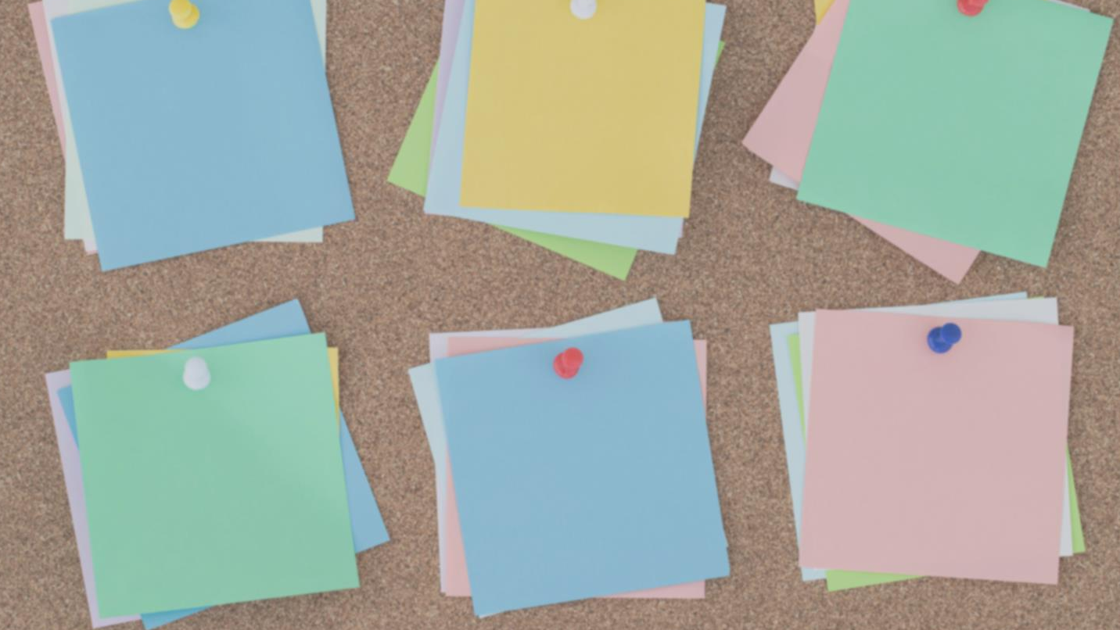
HOẠT ĐỘNG 3:
TRÒ CHƠI
GIẤY GHI CHÚ THẦN KỲ

Slide 27



LUẬT CHƠI
+ Có 7 bảng mẫu trên bảng, tương đương với 7 đội chơi.
+ Mỗi HS giữ 4 thẻ nguyên tử, tiến hành dán thẻ lên phiếu học tập trên bảng theo hình thức tiếp sức.
+ Sau đó cả nhóm quay về trả lời câu hỏi vào giấy và dán lên
phiếu để hoàn thành trò chơi.
+ 12 thẻ đáp án: mỗi thẻ đúng được 2 điểm
+ Câu hỏi trả lời đúng được 10 điểm.
+ Đội nhanh nhất được +3 điểm, nhanh thứ 2 được +2 điểm, nhanh thứ 3 được +1 điểm và đội chậm nhất không được cộng điểm.

Slide 28
CÁC THẺ NGUYÊN TỐ
A 1 proton 0 neutron | D 1 proton 1 neutron | E 1 proton 2 neutron | G 6 proton 6 neutron | L 6 proton 8 neutron | M 7 proton 7 neutron
Q 8 proton 8 neutron | R 8 proton 9 neutron | T 8 proton 10 neutron | X 20 proton 20 neutron | Y 19 proton 20 neutron | Z 19 proton 21 neutron

Slide 29
GIẤY GHI CHÚ THẦN KỲ
STT nguyên tố | Số proton | Các nguyên tử
1 | 1
2 | 6
3 | 7
4 | 8
5 | 19
6 | 20

Slide 30

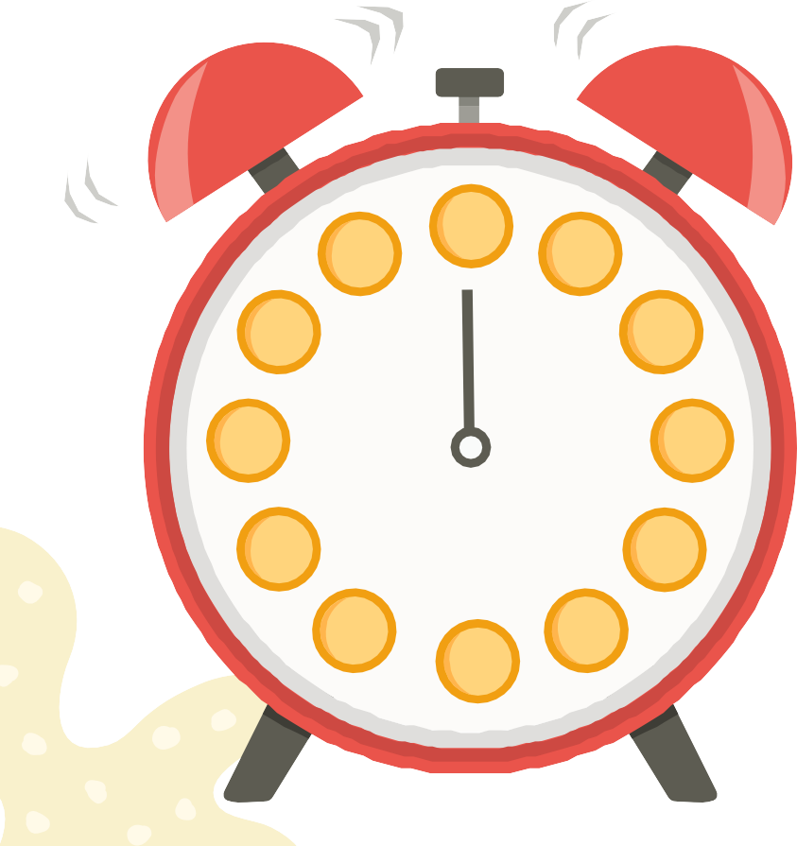











THỜI GIAN TIẾP SỨC
120
110
10
100
20
90
30
80
40
70
50
60

Slide 31
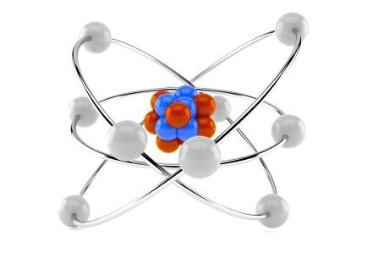
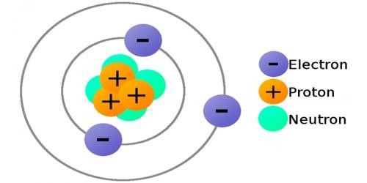
CÂU HỎI
Nhận xét gì về số neutron của các nguyên tử thuộc cùng một nguyên tố hóa học

Slide 32
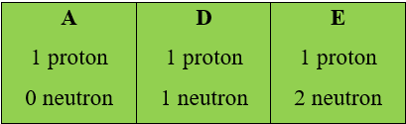
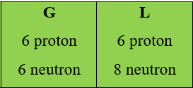
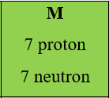
GIẤY GHI CHÚ THẦN KỲ
STT nguyên tố | Số proton | Các nguyên tử
1 | 1
2 | 6
3 | 7

Slide 33
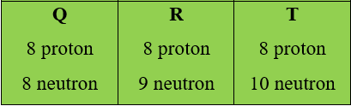
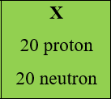
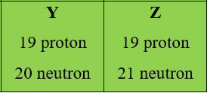
GIẤY GHI CHÚ THẦN KỲ
STT nguyên tố | Số proton | Các nguyên tử
4 | 8
5 | 19
6 | 20

Slide 34

CÂU HỎI
Nhận xét gì về số neutron của các nguyên tử thuộc cùng một nguyên tố hóa học
Các nguyên tử thuộc cùng một nguyên tố hóa học
có thể có số neutron trong hạt nhân khác nhau.
Ví dụ: Nguyên tố oxygen có thể bao gồm các
nguyên tử oxygen có 8, 9 hoặc 10 neutron.

Slide 35



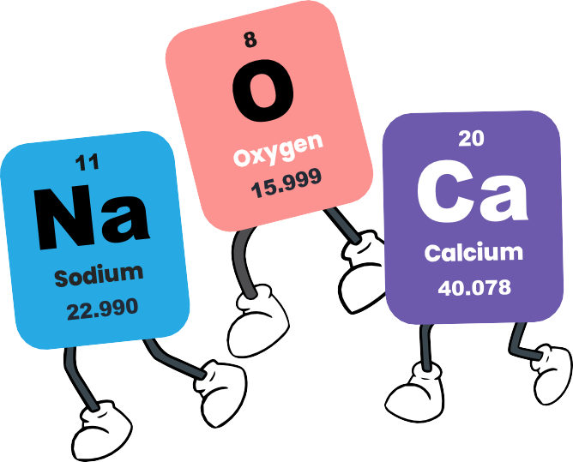
Hoạt động 4:
ĐUỔI HÌNH BẮT NGUYÊN TỐ

Slide 36

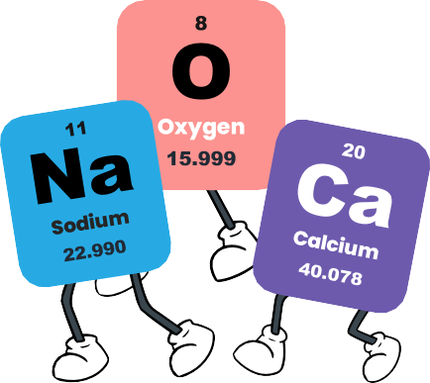
LUẬT CHƠI
+ Mỗi nhóm được phát một phiếu học tập. HS thảo luận, trả lời các câu hỏi trong phiếu trong vòng 3 phút, các nhóm hoàn thành tiến hành trao đổi phiếu cho nhau để chấm chéo.
+ Điểm tối đa của phiếu là 30 điểm: mỗi câu 10 điểm, thiếu ý trừ 5 điểm/câu.

Slide 37
START
TIME’S UP!
3 PHÚT ĐUỔI HÌNH BẮT NGUYÊN TỐ
TIMER
180
165
15
150
30
135
45
120
60
105
75
90

Slide 38

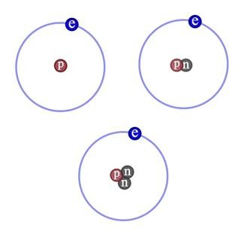

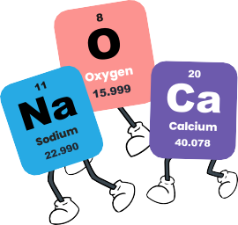
ĐUỔI HÌNH BẮT NGUYÊN TỐ
Các nguyên tử này thuộc cùng nguyên tố hóa học vì có cùng số proton là 1.

Slide 39
ĐUỔI HÌNH BẮT NGUYÊN TỐ
Số hiệu nguyên tử của các nguyên tố là giống nhau là bằng 1 (bằng với số proton trong nguyên tử)

Slide 40
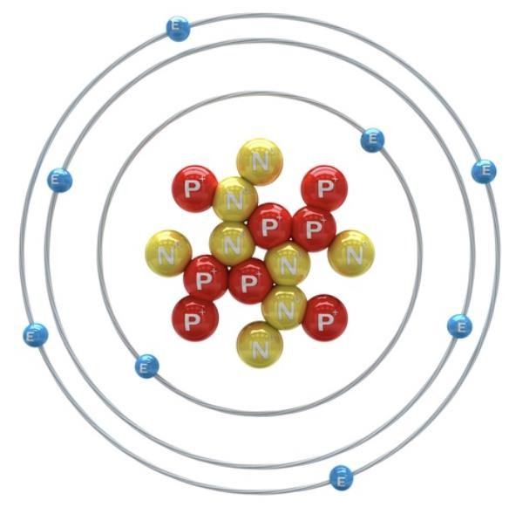
ĐUỔI HÌNH BẮT NGUYÊN TỐ
Số proton trong hạt nhân nguyên
tử của nguyên tố oxygen là 8.

Slide 41
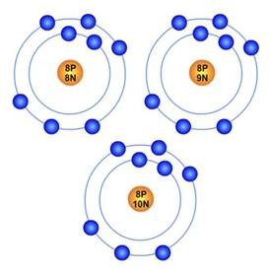
ĐUỔI HÌNH BẮT NGUYÊN TỐ
Nguyên tố hóa học này chỉ có một
số hiệu nguyên tử là 8.

Slide 42
KIẾN THỨC
Số proton trong hạt nhân chính là số hiệu nguyên tử. Ví dụ: Nguyên tử nitrogen có 7 proton trong nguyên tử nên số hiệu nguyên tử là 7
Mỗi nguyên tố hóa học chỉ có một số hiệu nguyên tử
duy nhất.

Slide 43



LUYỆN TẬP
TRÒ CHƠI ÔN TẬP

Slide 44



5. LUYỆN TẬP
NHỮNG QUẢ
BÓNG BAY

Slide 45

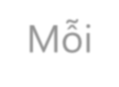
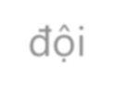
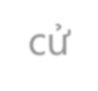

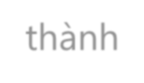



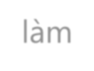

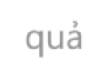
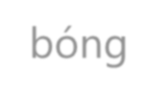
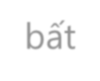


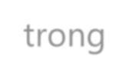
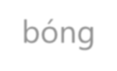





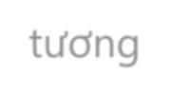
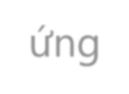

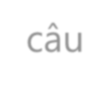
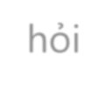

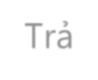

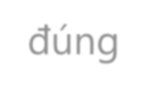


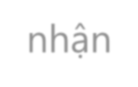

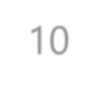

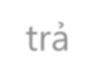

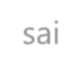
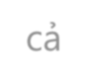




NHỮNG QUẢ
BÓNG BAY
Mỗi đội cử 1 thành viên chọn và làm bể 1 quả bóng bất kỳ, trong quả bóng sẽ là một con số tương ứng với câu hỏi. Trả lời đúng, đội sẽ nhận được 10 điểm, trả lời sai cả đội bị trừ 10 điểm
STAR T
1
2
3
4

Slide 46







Các nguyên tử của cùng một nguyên tố
hóa học có cùng thành phần nào?
Số neutron
Số proton
Số electron
1
2
3
4
STAR
T

Slide 47

Câu 2: Nguyên tử của nguyên tố Aluminium có số hiệu nguyên tử là 13. Phát biểu nào dưới đây KHÔNG đúng?
Nguyên tử Aluminium có 14 neutrons trong hạt nhân
Nguyên tử Aluminium có số đơn vị điện tích
hạt nhân là 13
Nguyên tử Aluminium có 13 protons trong hạt nhân
2
1
3 4
STAR
T

Slide 48
Câu 3: Đồng và nhôm đều là kim loại có độ dẽo tốt và dẫn điện tốt. Đồng có 29 proton còn nhôm có 13 proton trong hạt nhân vậy, đồng và nhôm
A. Thuộc cùng nguyên tố hóa học
B. Thuộc 2 nguyên tố hóa học khác nhau
C. Có tính chất hóa học hoàn toàn giống nhau
3
1
2 4
STAR T

Slide 49

Câu 4: Nhận định nào sau đây SAI với nguyên tố Oxygen:
A.Có 8 proton.
B.Có 8 electron.
C. Có 7 neutron.
4
1
2
3
STAR T

Slide 50
TỔNG KẾT ĐIỂM & TRAO THƯỞNG

Slide 51

VẬN DỤNG
Cho biết các nguyên tử sau thuộc nguyên tố nào? Trình bày những điều em biết về nguyên tố hóa học này.

Slide 52
DẶN DÒ
Về nhà các em cần hoàn thành các công việc sau:
Ôn lại các kiến thức đã học về nguyên tố hóa học
Hoàn thành các câu hỏi, bài tập cuối bài học.
Hoàn thành bài tập vận dụng.
Chuẩn bị, đọc trước phần tiếp theo.
TÊN GỌI VÀ KÝ HIỆU CỦA NGUYÊN TỐ HÓA HỌC

Slide 53

CẢM ƠN
CÁC EM ĐÃ LẮNG NGHE
CREDITS: This presentation template was created by Slidesgo,
including icons by Flaticon, and infographics & images by Freepik

